Slide 1
Инвестиционный паспорт муниципального района «Калганский район»
Герб официально не утвержден

Slide 2
Уважаемые дамы и господа!
Приветствую Вас от имени администрации муниципального района «Калганский район» и представляю Вашему вниманию инвестиционный паспорт района.
Калганский район расположен в юго-восточной части Забайкальского края и занимает территорию 3,2 тыс. кв.км. экономика района представлена предприятиями добывающей промышленности, инфраструктуры, малого и среднего бизнеса.
Мы приглашаем Вас к сотрудничеству в развитии экономической и социальной сфер нашего района и гарантируем защиту инвестиций.
Мы заинтересованы в развитии взаимовыгодных партнерских отношений.
Глава муниципального района «Калганский район» Жбанчиков Михаил Юрьевич

Slide 3
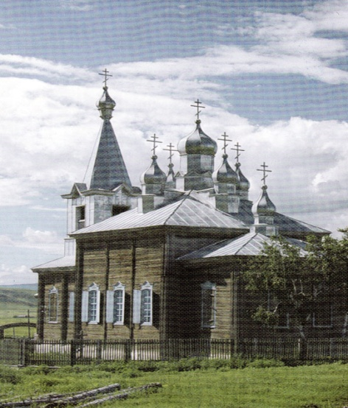
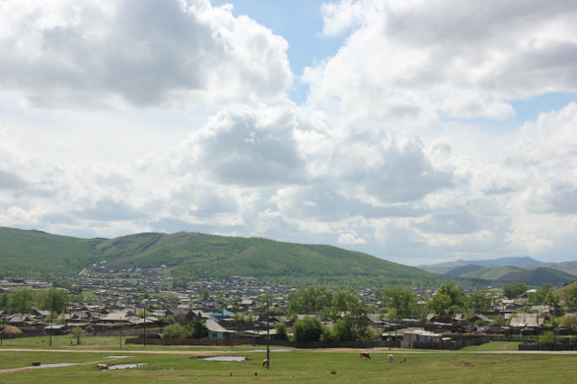
Среди лесистых гор передо мною, Окутанное дымкой голубой Раскинулось село мое родное, Когда-то нареченное Калгой. Юрий Савин. Калганский район был образован в 1942 году (Указ Президиума Верховного Совета РСФСР от 8 .12.1942 года № 616/234 и №617/121) за счет выделения территории Быркинского (ныне Приаргунского) и Нерчинско-Заводского районов. В 2019 году Калганскому району исполнилось 77 лет.
Историческая справка

Slide 4
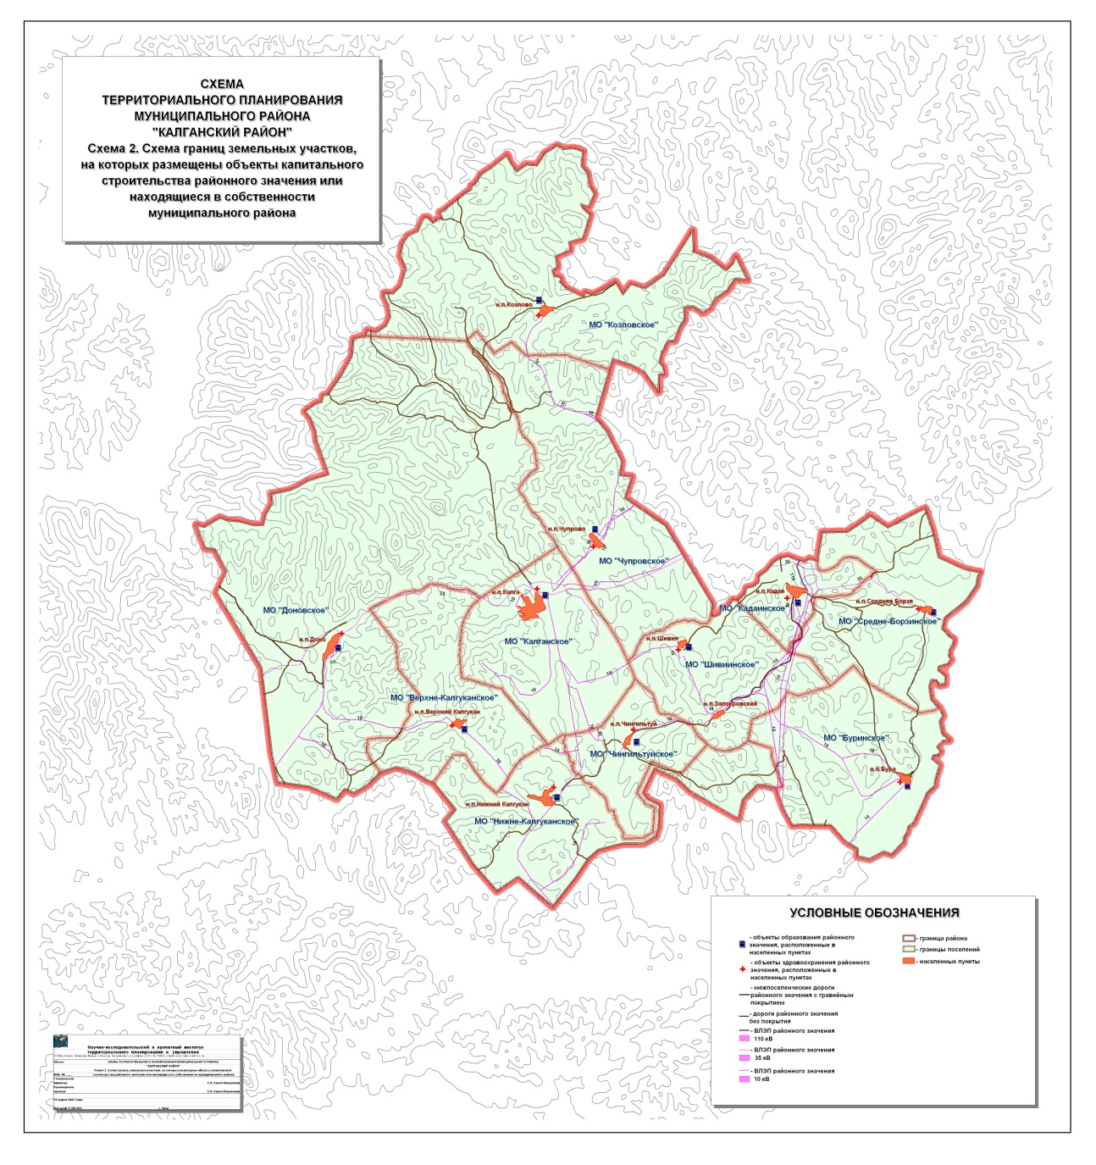
Административно – территориальное деление

Slide 5
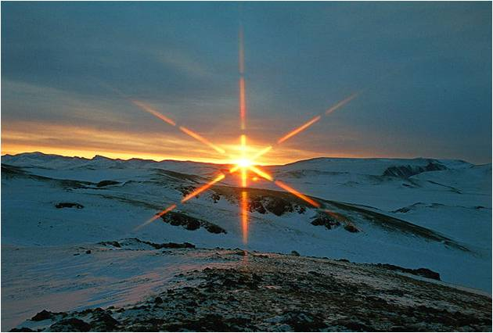
Географическое положение
Калганский район расположен в юго-восточной части Забайкальского края, занимает территорию в 3,233 тыс.кв.км. Граничит на севере и северо-востоке с Нерчинско - Заводским районом, на севере – с Газимуро - Заводским районом, на северо-западе и западе - с Александрово -Заводским районом, на юге - с Приаргунским районом, на востоке (по р.Аргунь) - с Китаем. Из общей протяженности границ более 340 км около 40 км приходится на границу с зарубежным государством, что дает определенные выгоды для экономико-географического положения района.
Климатические условия
Климат: резко континентальный.
Безморозный период: 110 – 120 дней.
Средняя температура июля в полдень: +18 - +20 градусов ⁰С. Абсолютный максимум температур: +40 ⁰С.
Средний из абсолютных годовых минимумов: -26 - -28 ⁰С
Абсолютный минимум: -53 ⁰С.

Slide 6
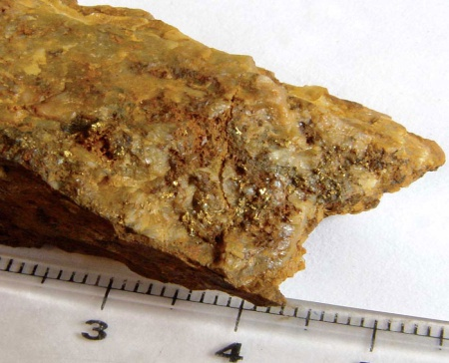
Полезные ископаемые
Наименование месторождения | Тип полезного ископаемого | Запасы
Козловское | Золото рассыпное, Серебро самородное, железо, висмут, пираргирит, аргентит, стефанит, самсонит, борнит. | 20 лет
Богомоловское р.Нижняя - Борзя | Золото рудное, золото рассыпное, железо, | 20 лет
Средняя - Борзя | Золото рассыпное, арсенопирит, пирит, галенит | 25 лет
Нижняя – Борзя | Золото рассыпное | 25лет
Железный кряж | Золото рассыпное, золото рудное, висмут, железо | Ведутся геологоразведочные работы
Верховье р.Нижняя –Борзя: пади Широкая Тала, Широкая, Большая, Дегтянка, Саженка, Муния, Козлиха | Золото рассыпное, железо, сульфоантимониты свинца, блёклая руда. | 20 лет
Кадаинское хвостохранилище | Цинк, свинец, мышьяк, медь | 50 лет

Slide 7
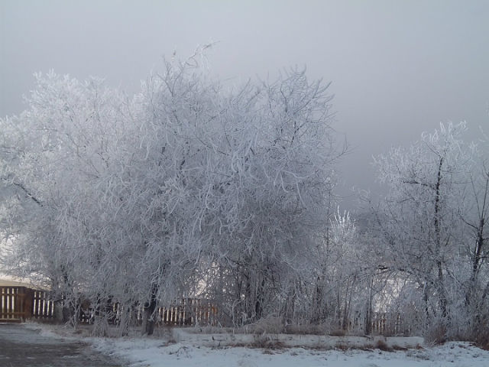
Земельные ресурсы
Категория земли | Площадь (кв. км) | Доля (%)
Всего земель, в том числе: | 3232,00 | 100
Земли сельскохозяйственного назначения | 1835,78 | 56,80
Земли лесного фонда | 1125,20 | 34,81
Земли поселений | 11,90 | 0,37
Земли промышленности, транспорта и иного не сельскохозяйственного использования | 22,32 | 0,69
Земли запаса | 236,8 | 7,33

Slide 8
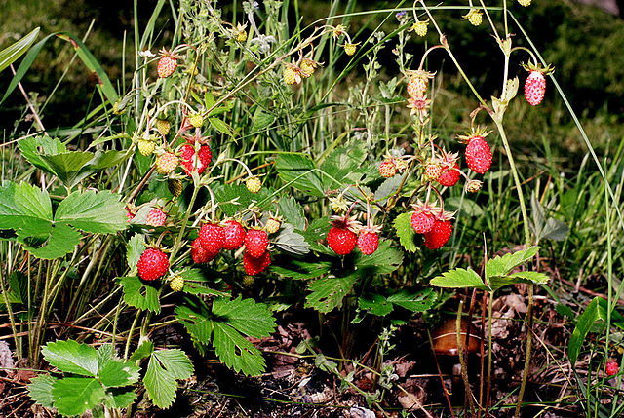
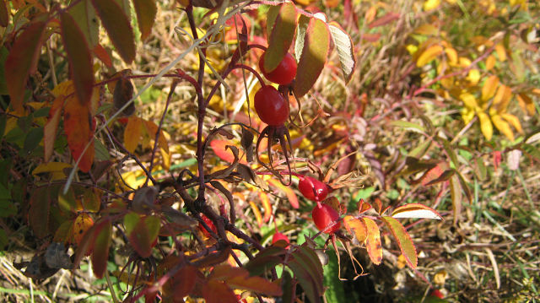
Лесные ресурсы
Лесной фонд занимает площадь 112,52 тыс. га, что составляет 34,81% территории района.
На территории района произрастают лиственница, береза, сосна, осина, ольха.
Из кустарниковых- багульник, ерник, черемуха, дикая яблоня, сибирский абрикос, боярышник, шиповник и т.д.
Из дикорастущих ягод наиболее распространены: брусника, голубика, смородина, жимолость, земляника, малина, костяника, моховка и т.д.

Slide 9
Водные ресурсы
Внутренние воды района представлены как поверхностными, так и подземными водами. Гидрографическая сеть в районе в целом развита, и вся она относится к бассейну р.Аргунь. Аргунь – самая крупная река района, которому принадлежит ее 40-километровый участок. Левыми притоками Аргуни на территории района являются: р. Средняя Борзя(верхнее и нижнее течение), р. Нижняя Борзя (часть верховья и ее небольшие правые притоки),
р. Верхняя Борзя тоже является левым притоком Аргуни, но на территории Калганского района протекают лишь два ее левых притока – р. Донинская Борзя (с ее притоками р. Янки) и р. Калга (Верхнее и среднее течение) и ее правый приток Калгукан.
Озер на территории района немного, и они не велики как по площади, так и по глубине. Большая часть приурочена к пойме р. Аргунь, и по происхождению они старичные.
Характеристика рек «Калганского района»
РЕКА | КУДА ВПАДАЕТ | РАССТОЯНИЕ ОТ УСТЬЯ | ОБЩАЯ ДЛИНА В РАЙОНЕ
Средняя Борзя | Аргунь | 75 | 60
Нижняя Борзя | Аргунь | 90 | 16
Ильдикан | Средняя Борзя | 30 | 30
Верхняя Борзя | Аргунь | 105 | 30
Калганка | Верхняя Борзя | 55 | 40
Аргунь | Амур | 630 | 35

Slide 10
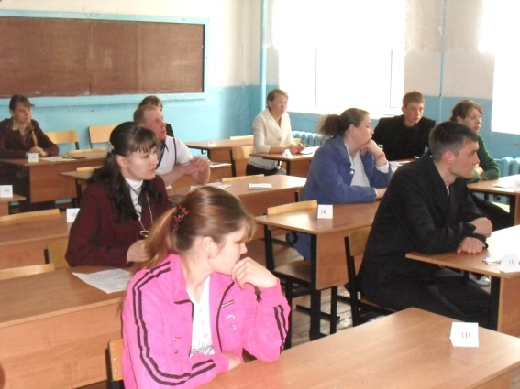
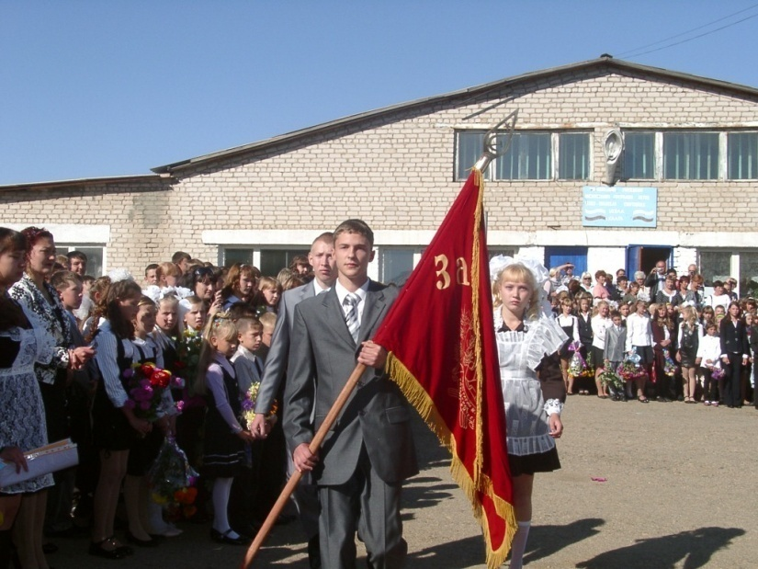
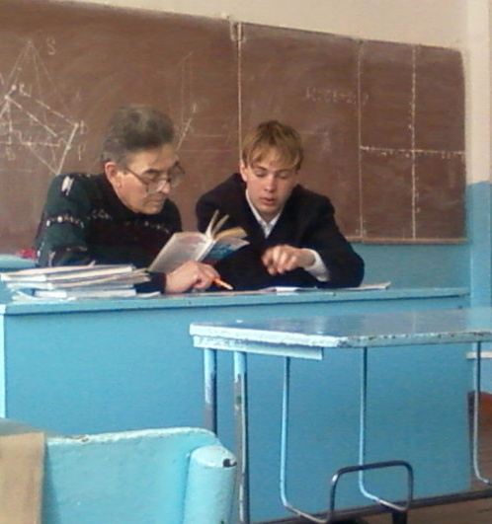
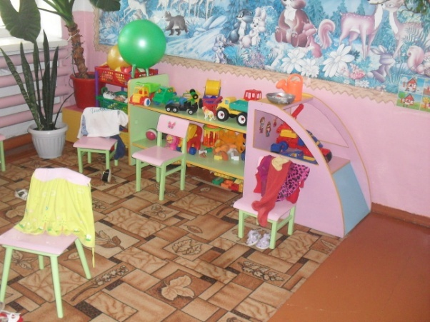
Образование
На территории района находится 9 общеобразовательных школ и 8 детских садов.
Число мест в дошкольных учреждениях | мест | 325
Численность детей, посещающих дошкольные учреждения | человек | 226
Число учащихся в общеобразовательных школах | человек | 908
Доля выпускников, сдавших единый государственный экзамен, от общего числа сдававших экзамен в среднем по предмету | %. | 100

Slide 11
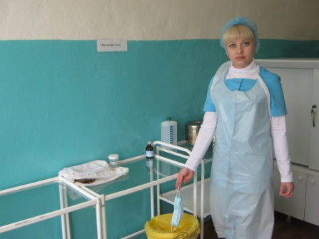
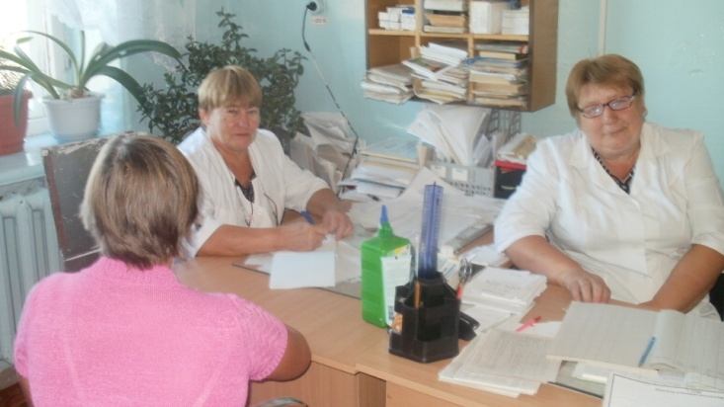
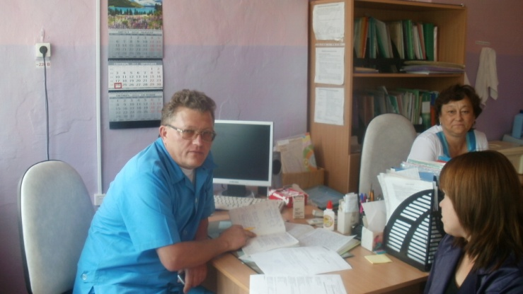
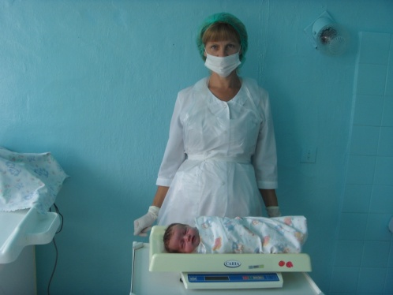
Здравоохранение
Здравоохранение района представлено:
в виде 9 ФАП,ГУЗ Калганская районная больница, рассчитанной на 300 посещений в смену
ГУЗ Калганская районная больница
Терапевтическое отделение рассчитано на 15 коек стационара . Хирургическое отделение рассчитано на 6 коек, 2 гинекологических
Детское отделение рассчитано на 10 коек
Родильное отделения 6 коек палаты патологии, 2 после родовые койки
Инфекционное отделение 5 коек
Приемное отделение, поликлиника.

Slide 12
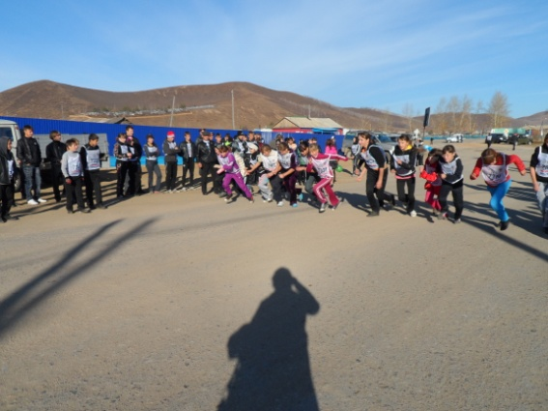
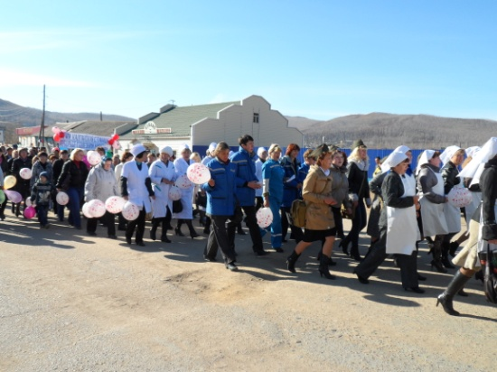
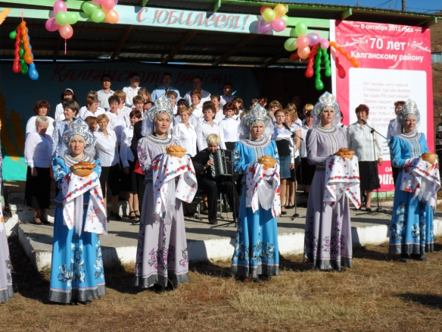
Культура и спорт
Количество домов культуры, клубов | единиц | 10
Число мест в домах культуры, клубах на 1000 человек населения | мест | 172
Количество кинотеатров (киноустановок) | единиц | 1
Число мест в кинотеатрах | мест | 180
Количество библиотек | единиц | 12
Число книг и журналов в библиотеках на 1000 человек населения | единиц | 14250

Slide 13
Демографические показатели

Slide 14
Промышленное производство
1,2% от общего объема промышленного производства по краю принадлежит Калганскому району.

Slide 15
Добыча полезных ископаемых
индикаторы | 2016 г. | 2017 г. | 2018 г. | 2019 г. | 2020 г. (прогноз)
Объем отгрузки (золото), млн. рублей | 1182,0 | 1620,4 | 2680,2 | 2538,8 | 3219,0
Объем добычи полезных ископаемых (золото), кг. | 451,7 | 698,9 | 1051,1 | 860,6 | 870
Численность занятых, человек | 344 | 373 | 478 | 495 | 500
Средняя заработная плата, рублей | 81032 | 72744 | 73117 | 58182 | 63418

Slide 16
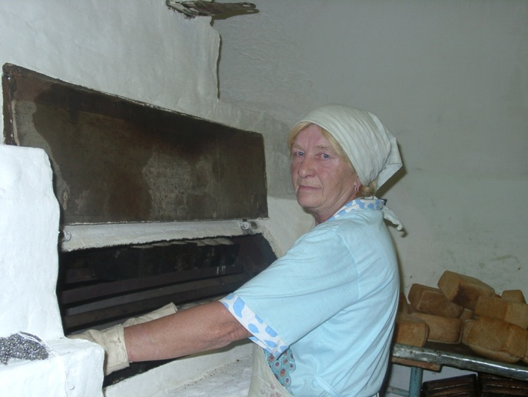
Обрабатывающие производства
 | 2016 г. | 2017 г. | 2018 г. | 2019 г. | 2020 г. (прогноз)
Цельномолочная продукция, т.
Мука, т. | 50,0 | 53,0 | 53,0 | 27,4 | 28,2
Хлеб и хлебобулочные изделия, т. | 302,1 | 307,9 | 308,6 | 168,7 | 169,2
Производство пищевых продуктов, тыс. рублей | 10767,2 | 11085,1 | 11231,8 | 12026,7 | 12349,0
В % к пр. году | 110,3 | 100,1 | 103,1 | 100,3 | 100,3

Slide 17
Сельское хозяйство
7 сельскохозяйственных организаций
5 Крестьянско-фермерских хозяйств
2539 личных подсобных хозяйств
Производство продукции | 2016 г. | 2017 г. | 2018 г. | 2019 г. | 2020 г. (прогноз)
Зерно (после доработки), т. | 7897,6 | 9849,6 | 11551,0 | 4790,1 | 6500,0
Скот и птица (в живом весе),т. | 2705,4 | 2545,4 | 2602,7 | 2656,5 | 2730,0
Молоко, т. | 7082,5 | 7181,9 | 7113,2 | 7031,0 | 7120,0
Яйца, тыс. шт. | 2150,0 | 2036,6 | 2629,2 | 2320,0 | 2370,0
 | 2016 г. | 2017 г. | 2018 г. | 2019г. | 2020 г. (прогноз)
Объем продукции сельского хозяйства в хозяйствах всех категорий, млн. руб. | 591,78 | 590,52 | 644,71 | 631,41 | 687,04
Индекс производства продукции сельского хозяйства в хозяйствах всех категорий, % | 102,8 | 99,8 | 100,4 | 94,4 | 105,0

Slide 18
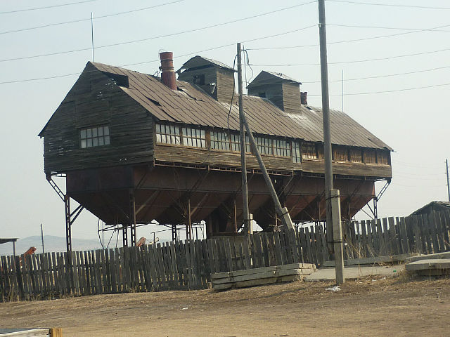
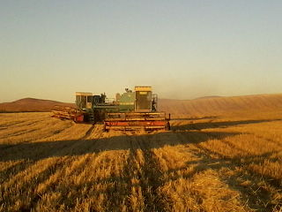
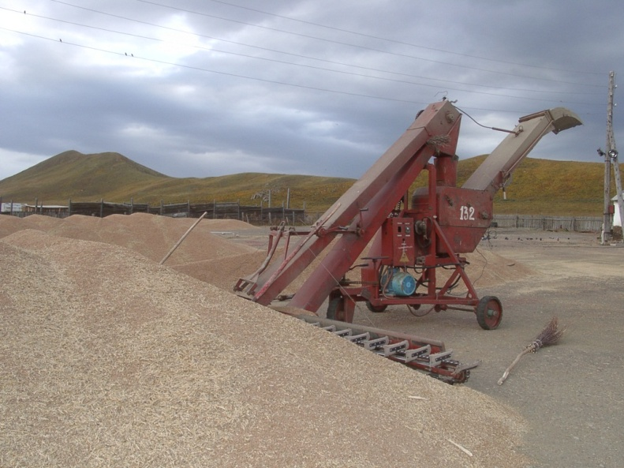
Сельское хозяйство
В хозяйствах всех категорий насчитывается:
 | На 01.01.2020 г. | Темп роста к уровню предыдущего года, %
Поголовье крупного рогатого скота, голов | 9605 | 101,0
в том числе коров, голов | 3383 | 96,0
Свиней, голов | 3527 | 101,0
Овец и коз, голов | 6256 | 93,0
Лошадей, голов | 2123 | 102,0

Slide 19
Развитие торговли и потребительского рынка
Обеспеченность населения
(на 1000 жителей)
торговыми площадями – 332,27 кв. м,
Количество организаций потребительского рынка на 01.01.2020 года
Организации розничной торговли – 70ед.
непродовольственные магазины – 29 ед.;
продовольственные магазины – 38 ед.;
универсальные магазины – 3 ед.;
Организации бытового обслуживания – 1 ед.

Slide 20
Малый и средний бизнес
Структура видов экономической деятельности субъектов малого предпринимательства

Slide 21
Поддержка малого предпринимательства
Создание условий стимулирующих граждан к осуществлению самостоятельной предпринимательской деятельности;
Эффективная информационная поддержка субъектов малого предпринимательства;
Поддержка начинающих предпринимателей, в т.ч безработных граждан, планирующих открыть собственное дело;
Формирование механизма ресурсного обеспечения субъектов малого предпринимательства
( земельного, имущественного);
Организация работы Совета предпринимателей района;
Формирование условий для создания субъектов малого предпринимательства по оказанию услуг населению, по переработке сельскохозяйственной продукции и производству строительных материалов из местных строительных материалов;

Slide 22
«Муниципальная поддержка инвестиционной деятельности»
На территории муниципального района «Калганский район» назначен инвестиционный уполномоченный:
Егоров Сергей Анатольевич заместитель главы муниципального района по экономическому и территориальному развитию
тел.8(30249)4-12-47, e.mail: ca_egorov@mail.ru.

Slide 23
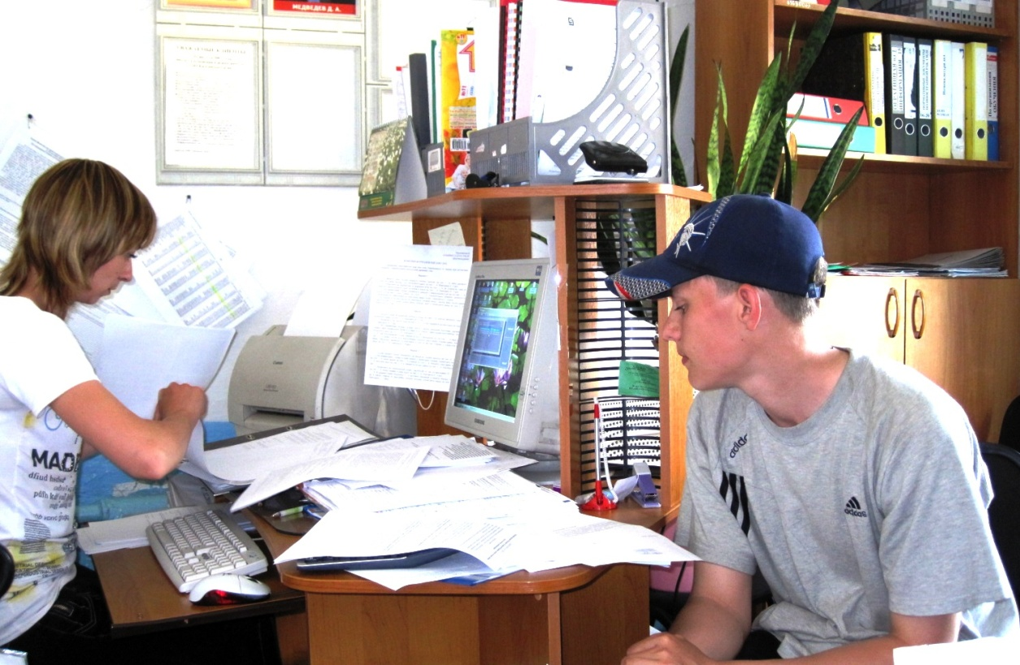
Рынок труда
показатели | На 01.01.2020 года.
Численность зарегистрированных безработных, человек | 397
Общая численность граждан обратившихся в Центр занятости, человек | 459
Уровень регистрируемой безработицы, % | 3,7
Коэффициент напряженности на рынке труда | 5,3

Slide 24
Перечень основных показателей социально- экономического развития муниципального района «Калганский район»
№ п/п | Наименование показателя | Единица измерения | 2017 год | 2018 год | 2019 год | 2020 год (прогноз)
1 | Численность населения | Тыс.человек | 7,8 | 7,6 | 7,4 | 7,4
2 | Индекс промышленного производства | % к предыдущему году | 100,0 | 149,3 | 82,1 | 101,1
3 | Объем произведенной продукции промышленного производства на душу населения | Тыс. рублей | 209,4 | 357,4 | 346,8 | 438,9
4 | Индекс продукции сельского хозяйства | % | 101,0 | 100,4 | 94,4 | 105,0
5 | Объем произведенной продукции сельского хозяйства на душу населения | Тыс. рублей | 76,1 | 84,8 | 85,3 | 92,8
6 | Доля собственных доходов бюджета | % | 30,7 | 31,2 | 31,2 | 35,0
7 | Темп роста объема инвестиций в основной капитал за счет всех источников финансирования | В сопоставимых ценах в % к предыдущему году | 61,23 | 50,0 | 65,0 | 100,0
8 | Объем инвестиций в основной капитал за счет всех источников финансирования на душу населения | Тыс. рублей | 29,5 | 16,1 | 22,5 | 25,0

Slide 25
9 | Численность занятых в экономике (в среднем за год) | Тыс. человек | 2,5 | 2,5 | 2,5 | 2,5
10 | Доля занятых в малом бизнесе от занятых в экономике | % | 11,2 | 10,0 | 10,0 | 10,0
11 | Число субъектов малого предпринимательства в расчете 10000 человек населения | Ед. | 136,6 | 131,1 | 129,7 | 130,0
12 | Общая площадь жилых помещений, приходящихся в среднем на одного жителя, всего | Кв.м. | 15,9 | 16,2 | 17,75 | 17,75
13 | В том числе введенная в действие | Кв.м. | 0 | 0 | 0,04 | 0,0
14 | В том числе благоустроенная | Кв.м. на человека | 0,04 | 0,04 | 0,04 | 0,04
15 | Количество созданных рабочих мест | Шт. | 15 | 1 | 1 | 5
16 | Среднемесячная заработная плата одного работника | рублей | 27001 | 29571 | 36906 | 38661
17 | Среднедушевые денежные доходы населения | рублей | 15034,0 | 13215,2 | 13500,2 | 15274,6

Slide 26
19 | Оборот розничной торговли на душу населения | рублей | 39490,05 | 42329,7 | 44671,1 | 47092,1
20 | Объем платных услуг населению на душу населения | рублей | 7356,35 | 7428,6 | 7517,3 | 7526,2
21 | Уровень официально зарегистрированной безработицы | % | 5,4 | 5,5 | 3,7 | 3,7

Slide 27
Транспортная инфраструктура

Slide 28
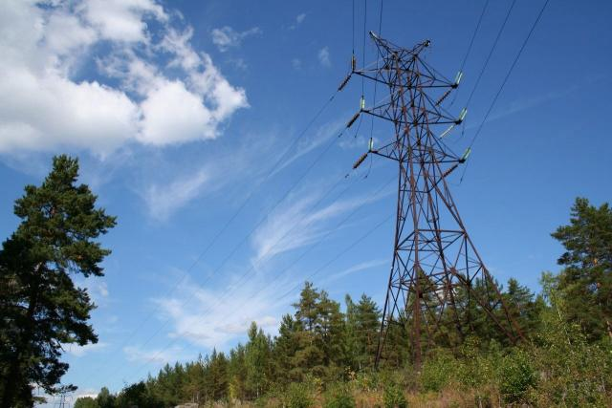
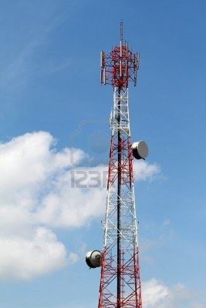
Телекоммуникации
Услуги электросвязи на территории
района оказывает
Забайкальский филиал
ОАО «Ростелеком».
Во всех поселениях установлены
универсальные таксофоны.
Обеспеченность квартирными
телефонными аппаратами сети
общего пользования на 1000 человек:
сельского – 100 шт.
Сотовая связь – в 8 населенных пунктах,
включая районный центр.
Услуги почтовой связи оказывают
11 стационарных отделений связи
УФПС Забайкальского края –
филиала ФГУП «Почта России».

Slide 29
Системообразующие предприятия района
Наименование продукции | Вид выпускаемой продукции | Контакты предприятия
Совхоз «Верхне-Калгуканский» | Сельскохозяйственная продукция | 674348, Забайкальский край, Калганский район, с. Верхний Калгукан тел. 30249 49-2-16
Производственный кооператив «Ленинский путь» | Сельскохозяйственная продукция | 674340, Забайкальский край, Калганский район, с. Калга, ул. Нагорная 30249 4-12-74
Сельскохозяйственный кооператив «Березовка» | Сельскохозяйственная продукция | 674357, Забайкальский край, Калганский район, с. Средняя Борзя, ул. Советская 1
Колхоз «Доновский» | Сельскохозяйственная продукция | 674355, Забайкальский край, Калганский район, с. Доно 30249 43-3-16 email: kolhoz.donovskiy@yandex.ru
Сельскохозяйственный производственный кооператив «Победа» | Сельскохозяйственная продукция | 674349, Забайкальский край, Калганский район, с. Чингильтуй, ул. Нагорная 4
Сельхозкооператив «Рассвет» | Сельскохозяйственная продукция | 674345, Забайкальский край, Калганский район, с. Чупрово 30249 4-12-14 email:Rassvet345@mail.ru
Коопхоз «Запокровский» | Сельскохозяйственная продукция | 674359, Забайкальский край, Калганский край, с. Шивия, ул. Садовая

Slide 30
Финансово-кредитные учреждения и налоговый потенциал
На территории муниципального района «Калганский район» работает филиал ПАО «Сберегательный банк»
а также СПК «Аграрник»

Slide 31
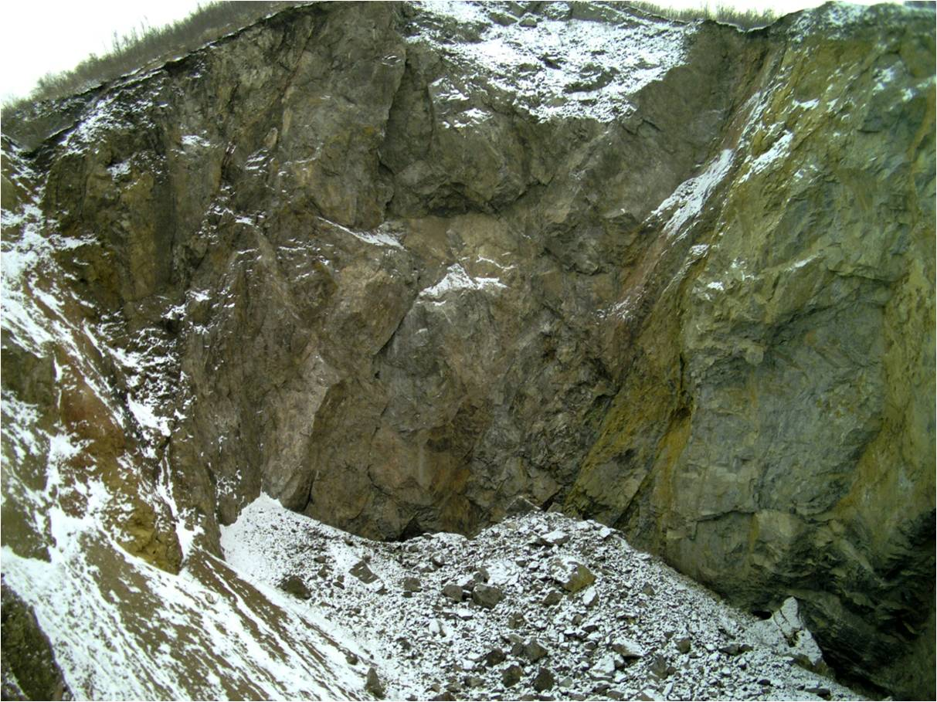
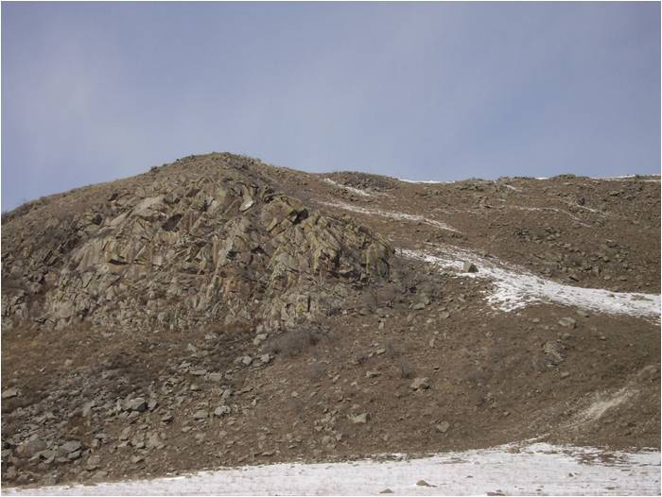
инвестиционный проект «Переработка хвостохранилища кадаинской обогатительной фабрики»
Инициатор проекта: поиск инвестора
Срок окупаемости: не определён
Объём инвестиций: не определён

Slide 32
Пеработка хвостохранилища Кадаиской обогатительной фабрики
Отрасль, вид экономической деятельности | промышленность
Место реализации проекта / адрес | Забайкальский край, Калганский район, сельское поселение «Кадаинское»
Организатор / инициатор проекта | Администрация муниципального района «Калганский район»
Почтовый адрес, телефон, факс, e-mail | 674340,Забайкальский край, Калганский район», с. Калга, ул. 60 лет Октября д. 3
Цель проекта | Переработка хвостохранилища Кадаинской обогатительной фабрики
Описание проекта | Количество хвостов 2273 тыс. тонн. Запасы элементов в хвостах: Цинк – 3388 т. Свинец – 5355 т. Мышьяк – 1309 т. Медь – 109 т. Итого 10161 т. элементов
Степень готовности проектной документации
Наличие экспертизы проекта | нет
Наличие бизнес-плана или ТЭО | нет
Объем инвестиций
Способ привлечения инвестиций (источники инвестиций) | Привлечение инвестора
Срок окупаемости проекта | Не определен
Число создаваемых рабочих мест
Срок реализации проекта | Не определен
Наличие земельного участка (при наличии указать площадь участка, кадастровый номер)
Наличие инженерной инфраструктуры или наличие возможности подключения к сетям водо-, энерго- и теплоснабжения; наличие подъездных путей, наличие технической возможности подключения к телефонной связи и т.д.
Поддержка органами местного самоуправления реализации проекта

Slide 33
Инвестиционный проект «Железный кряж»
Освоение месторождения «Железный кряж»
Отрасль, вид экономической деятельности | 07.29 Добыча руд прочих цветных металлов
Место реализации проекта/адрес | Забайкальский край Калганский район месторождение «Железный кряж»
Организатор проекта/инициатор проекта | АО «Висмут»
Почтовый адрес, телефон, факс, e-mail | Забайкальский край, г.Чита, ул.Анохина, д.91, корпус1, офис 310
Цель проекта | Добыча и переработка золотосодержащей и железной руды с производством золота
Степень готовности проектной документации | В разработке
Наличие экспертизы проекта | Получено положительное заключение Главгосэкспертизы на проектную документацию
Наличие бизнес-плана или ТЭО | Технический проект составлен и утвержден в ЦКР
Объем инвестиций | 88 млн.долларов
Способ привлечения инвестиций (источники инвестиций) | Банковское финансирование
Срок окупаемости проекта | 2,8 лет

Slide 34
Число создаваемых рабочих мест | 150
Срок реализации проекта | Выход на проектную мощность – май 2021 года
Наличие инженерной инфраструктуры | Построена и используется временная линия электропередач; построен вахтовый поселок на 150 человек; отремонтирован ж/д подъездной путь на ж/д станции Досатуй

Slide 35
Администрация МР «Калганский район» Забайкальского края Адрес: 674340, Забайкальский край, Калганский район, с. Калга, ул. 60 лет Октября 3, e-mail: kalgaraiadm@mail.ru Жбанчиков Михаил Юрьевич — Глава МР «Калганский район телефон: 8-30(249)-4-13-85 Егоров Сергей Анатольевич — Заместитель главы администрации муниципального района «Калганский район» по экономическому и территориальному развитию телефон: 8-30-(249)-4-12-47 Маленьких Лариса Юрьевна — Заместитель главы администрации муниципального района «Калганский район» по социальным вопросам телефон: 8-30(249)-4-18-09 Вдовина Светлана Алексеевна — Управляющая Делами телефон/факс: 8-30(249)-4-11-40
Антипенко Сергей Михайлович — начальник отдела экономического развития телефон 8-30(249)-4-18-78
Потопольская Нина Ивановна – начальник отдела организационной, правовой и кадровой работы
телефон: 8-30(249)-4-11-45
Слепков Вячеслав Андреевич – начальник отдела архитектуры, градостроительства и земельных отношений
телефон: 8-30(249)-4-15-09
Охлопков Юрий Анатольевич – начальник отдела ГО и ЧС и мобилизационной работы
телефон: 8-30(249)4-12-32

